Slide 1
פעילות פתיחה
Notes:
המטרה של מצגת הפתיחה היא לעורר עניין ללמוד את נושא החומרים. כל מה שנמצא סביב לנו עשוי מחומרים – כל הגופים (עצמים) כולל הגוף שלנו עשוי מחומרים.

Slide 2
חידות: מי אני ומה שמי?
בשקופיות הבאות מוצגות תמונות של עצמים (דברים) שעשויים מחומרים.
משימתכם לרשום על פתק את שם החומר שממנו עשוי הדבר (העצם).
הנחיות:
יש להתבונן בתמונה.
לזהות את ה"דבר" (העצם).
אין לומר את התשובה בקול.
יש לכתוב את התשובה על פתק.
לאחר מכן, תוכלו לשתף בתשובות שלכם.
Notes:
בפעילות התלמידים מתבקשים לזהות את החומר שממנו עשויים העצמים שסביבתם. יש להניח שמושגים גופים ועצמים אינם מוכרים לתלמידים, לפיכך, ניתן להשתמש במילה "דבר". מילה זו תקבל בהמשך הלמידה משמעות. מקריאים לתלמידים את ההנחיות ויוצאים לדרך (שקופיות 12-3).

Slide 3
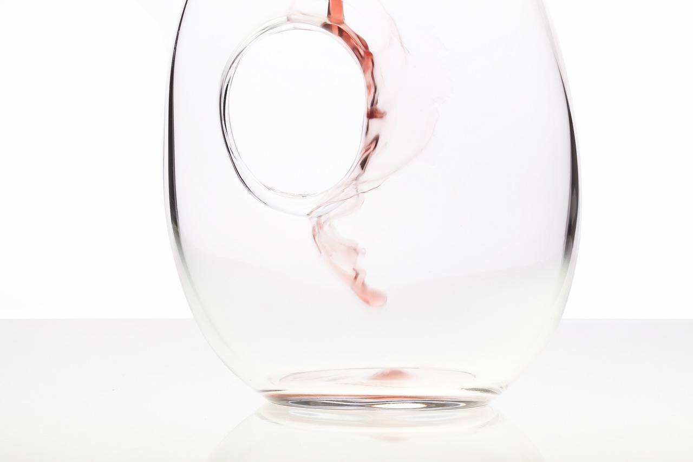
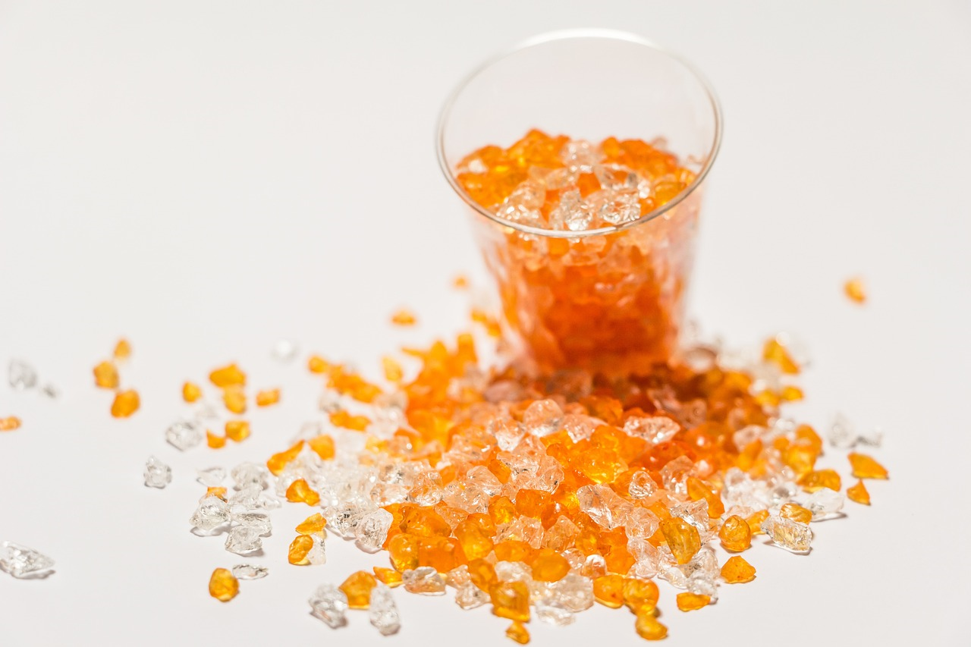
מאיזה חומר אני עשוי/ה?
מספר 1

Slide 4
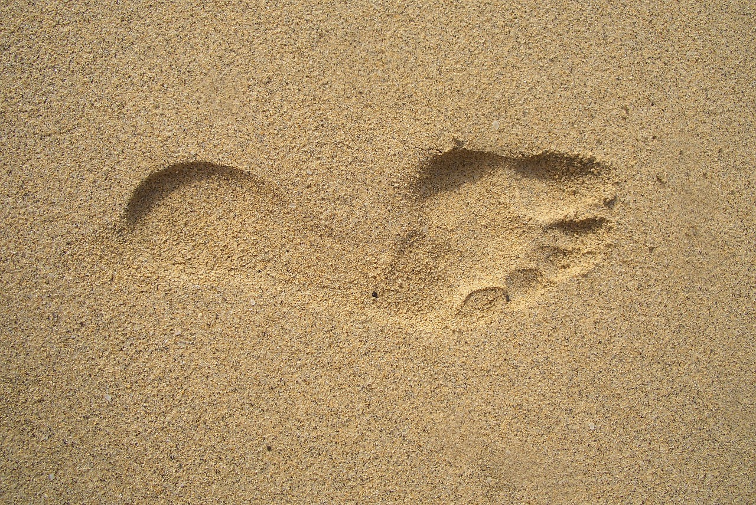
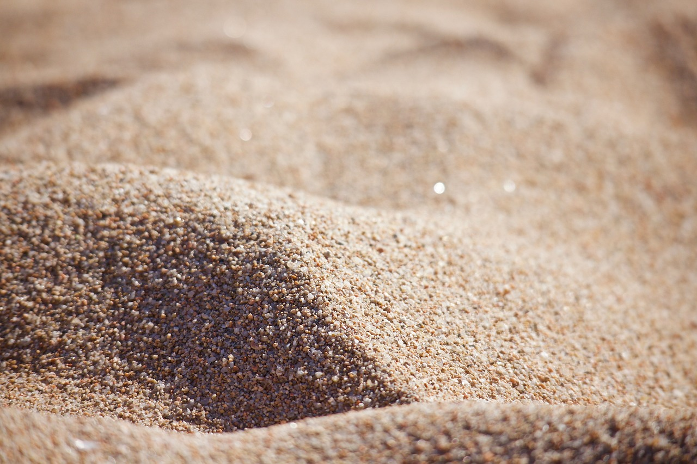
איזה חומר אני?
מספר 2
Notes:
חול

Slide 5
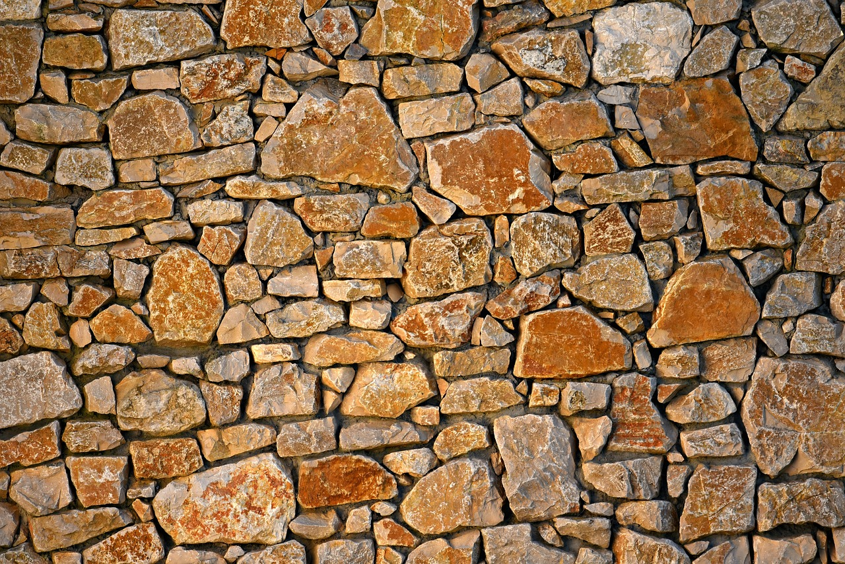
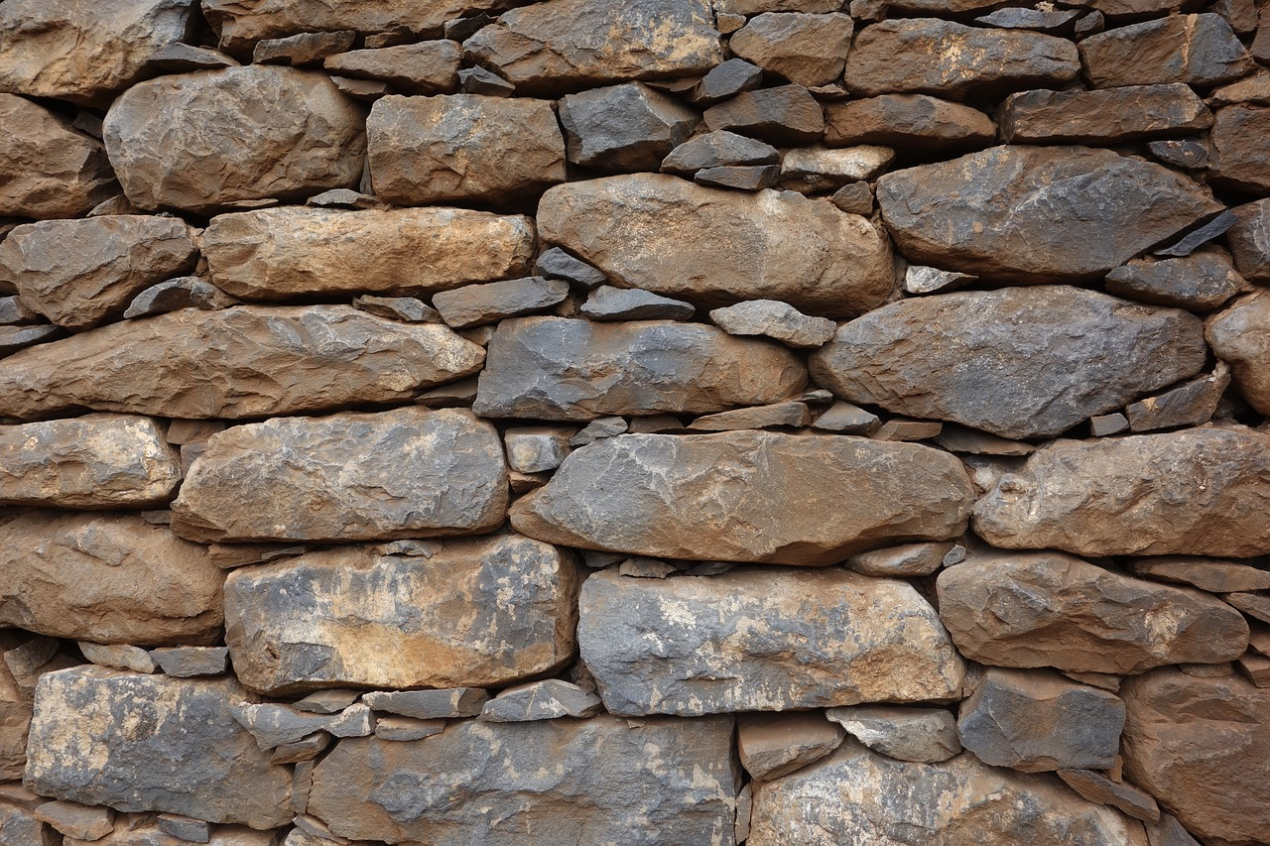
איזה חומר אני?
מספר 3
Notes:
אבנים. כאן מוצגות אבני גיר. סלעים נבדלים זה מזה בחומרים שמהם הם עשויים. אבן הגיר עשויה מחומר שנקרא קלציט.

Slide 6
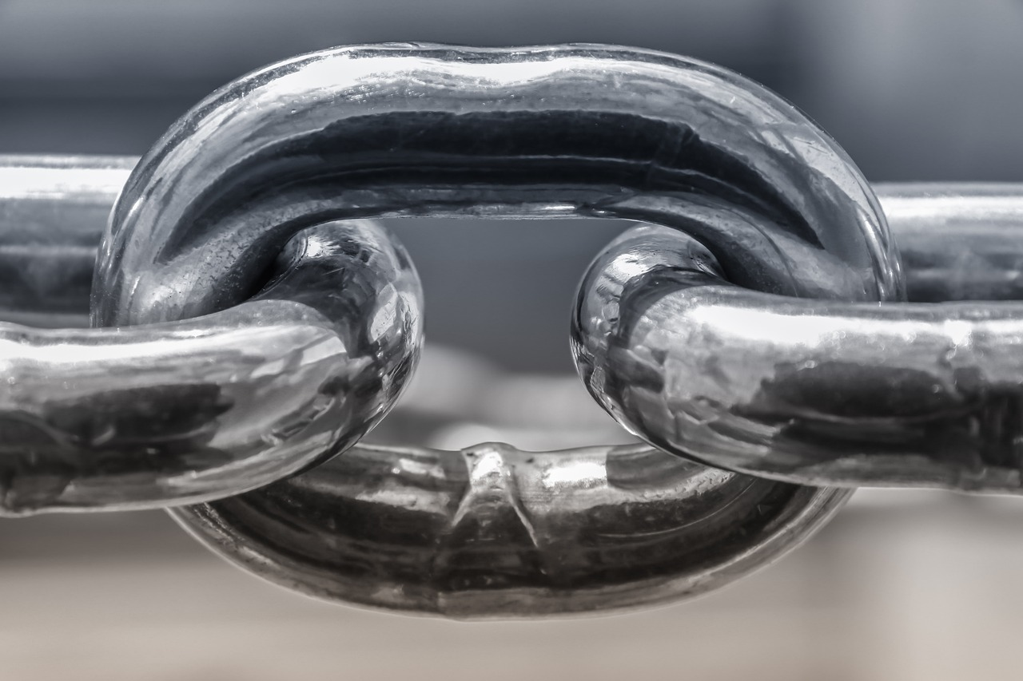
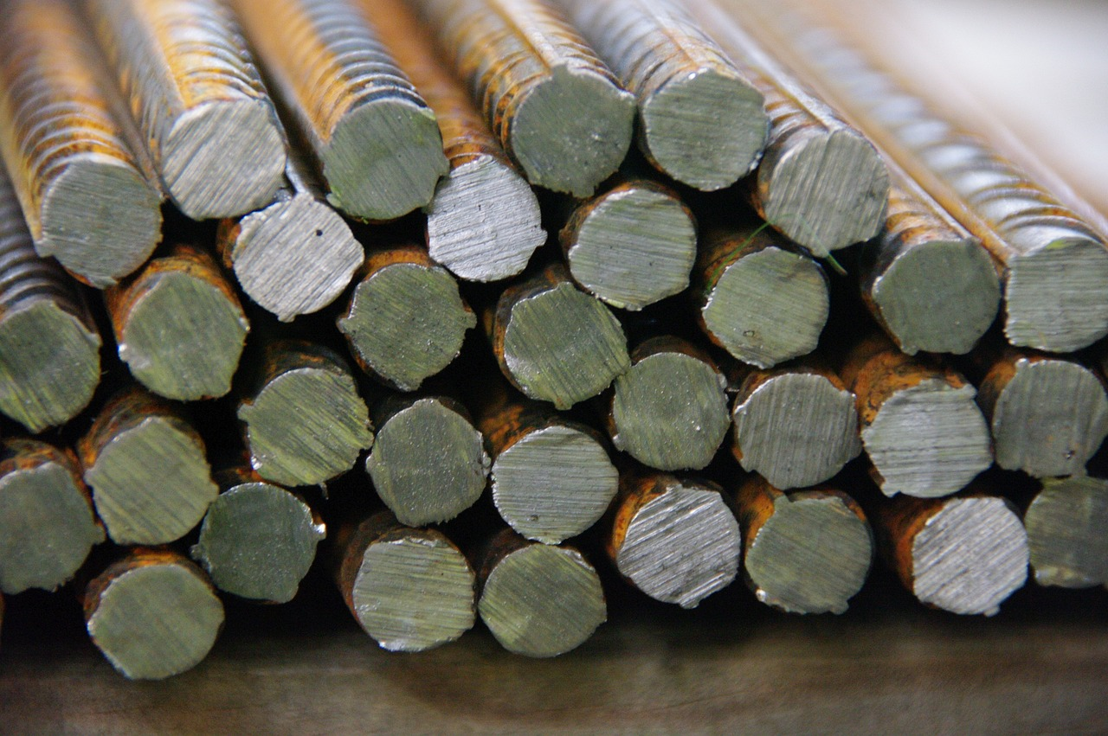
איזה חומר אני?
מספר 4
Notes:
ברזל / פלדה

Slide 7
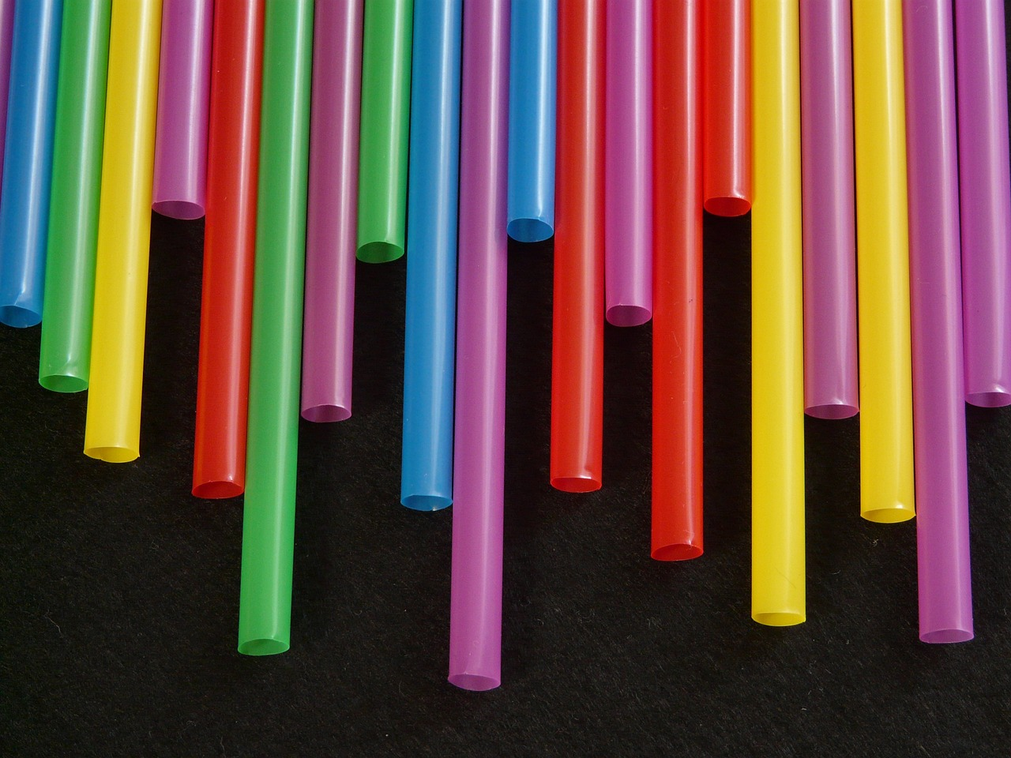
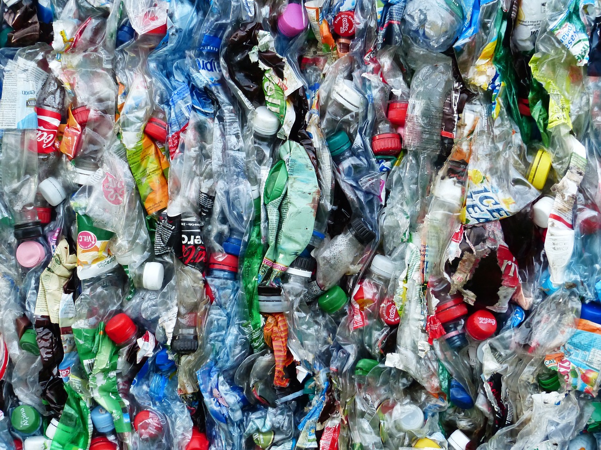
איזה חומר אני?
מספר 5
Notes:
פלסטיק – קיימים סוגים רבים של פלסטיק

Slide 8
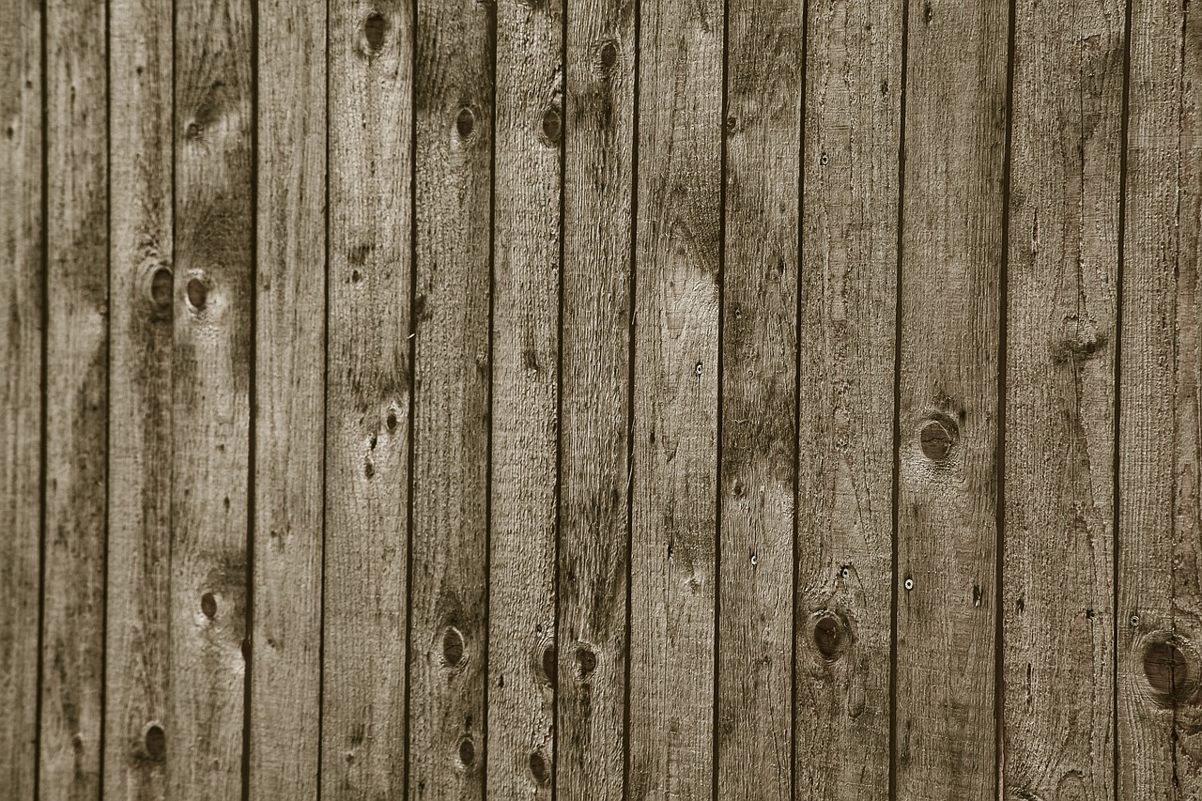
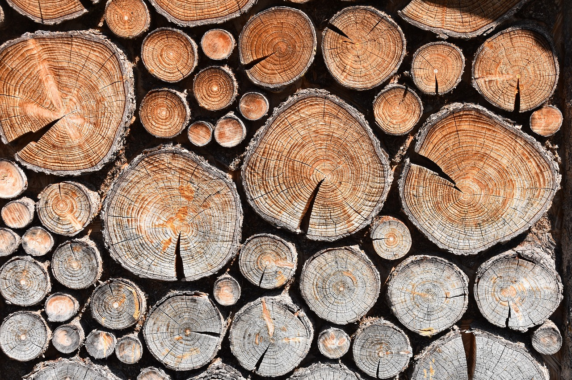
איזה חומר אני?
מספר 6
Notes:
עץ

Slide 9
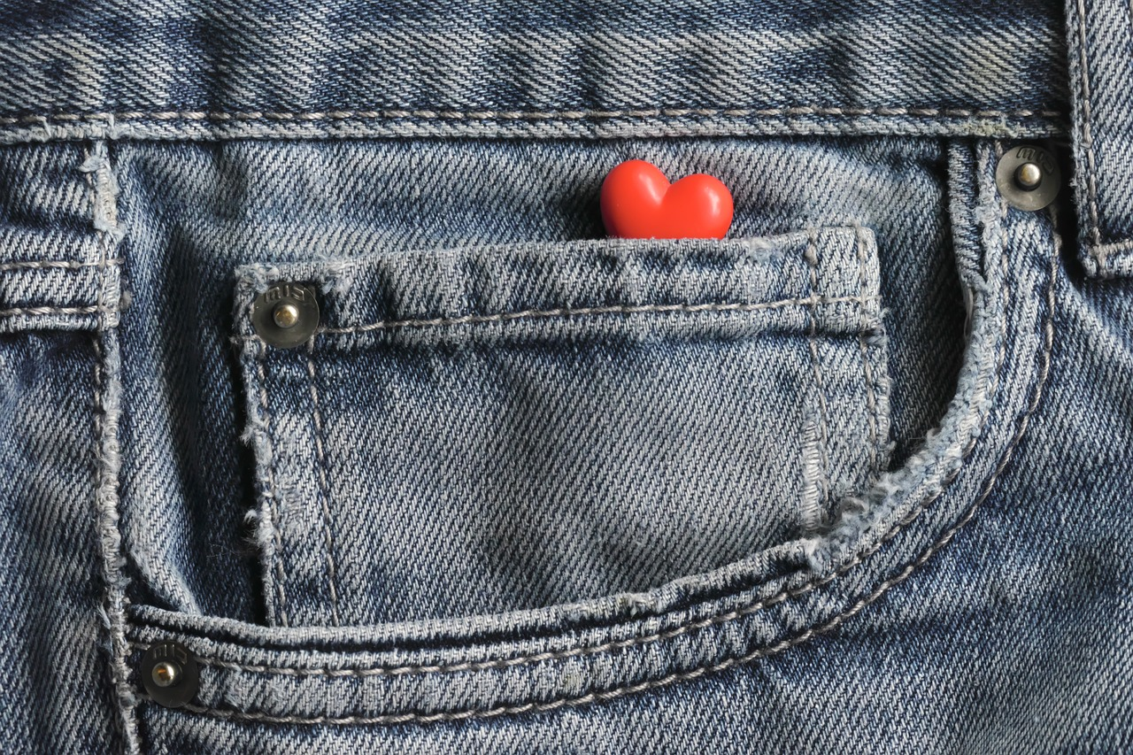
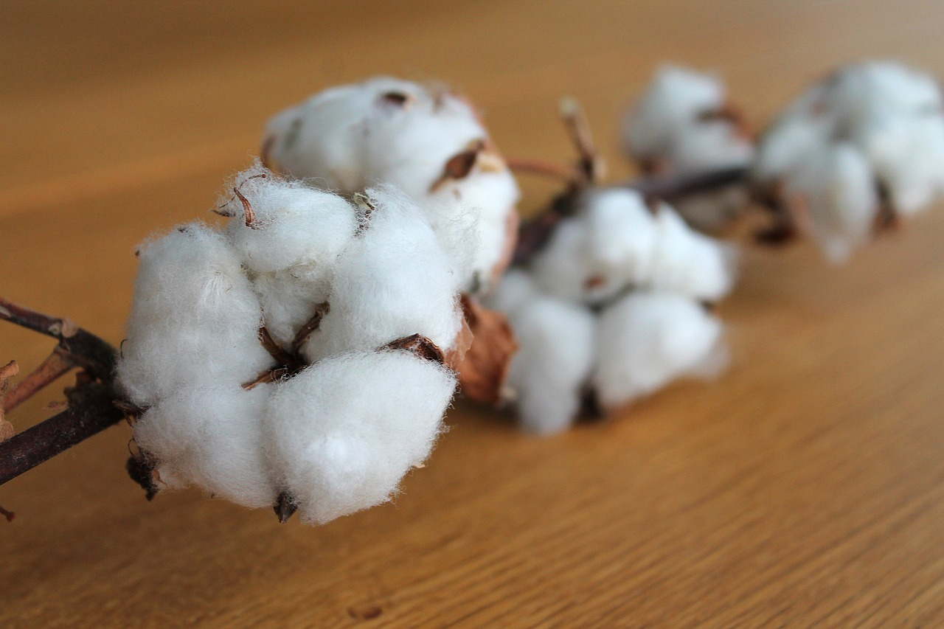
איזה חומר אני?
מספר 7
Notes:
כותנה.

Slide 10
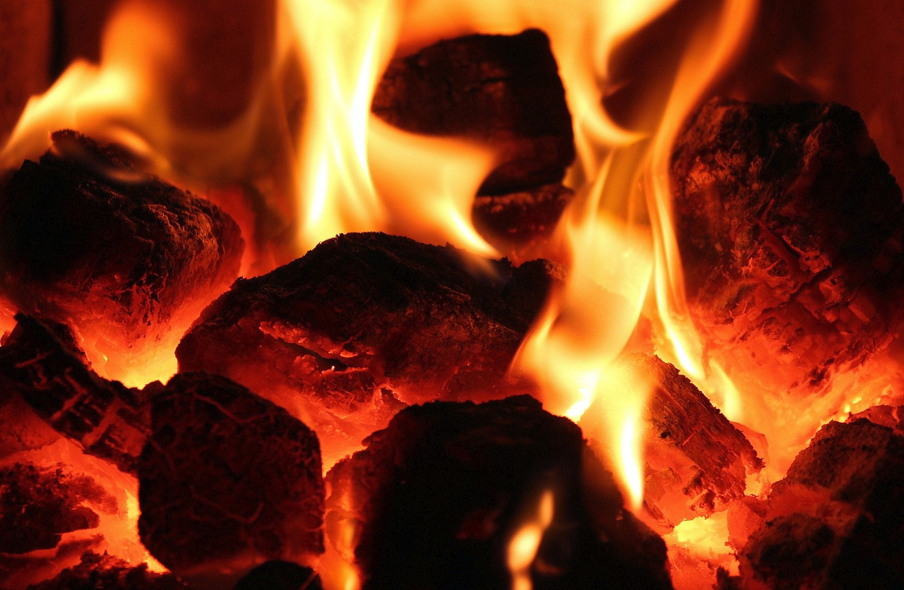
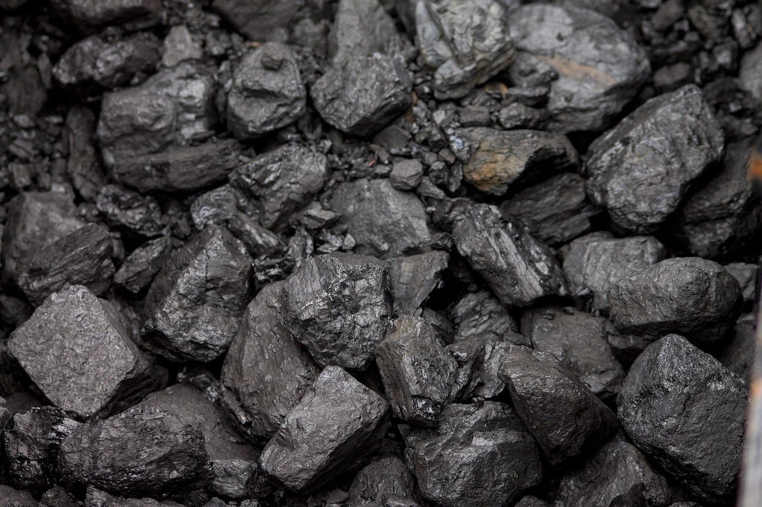
איזה חומר אני?
מספר 8
Notes:
פחם

Slide 11
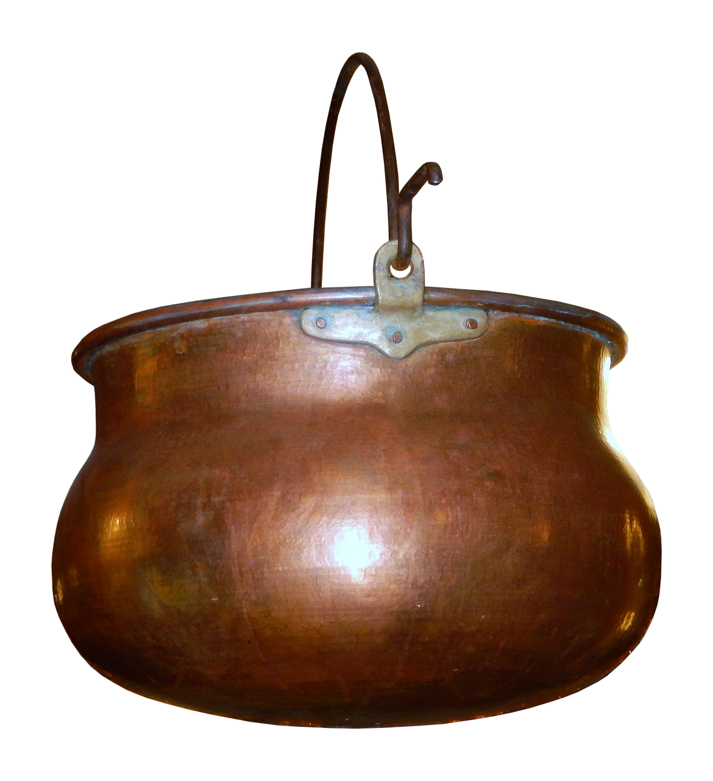
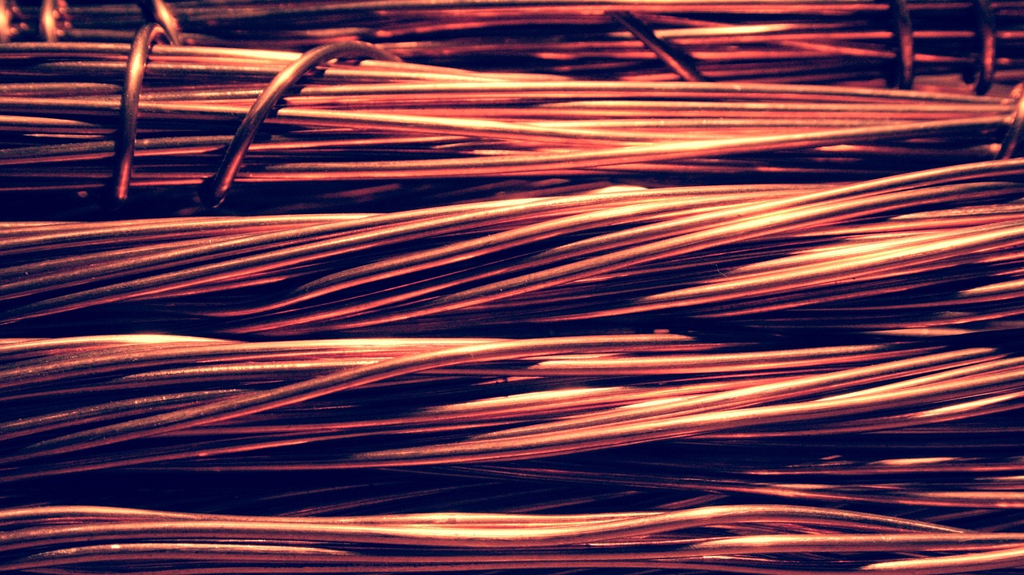
איזה חומר אני?
מספר 9
Notes:
נחושת

Slide 12
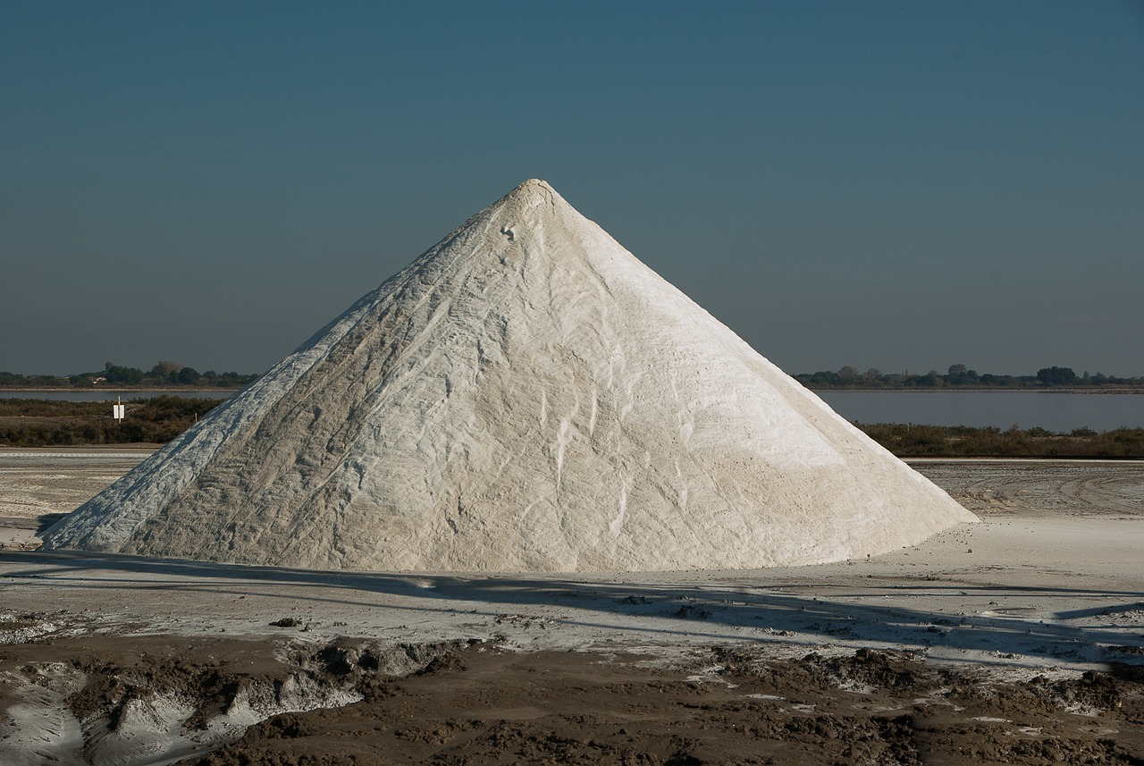
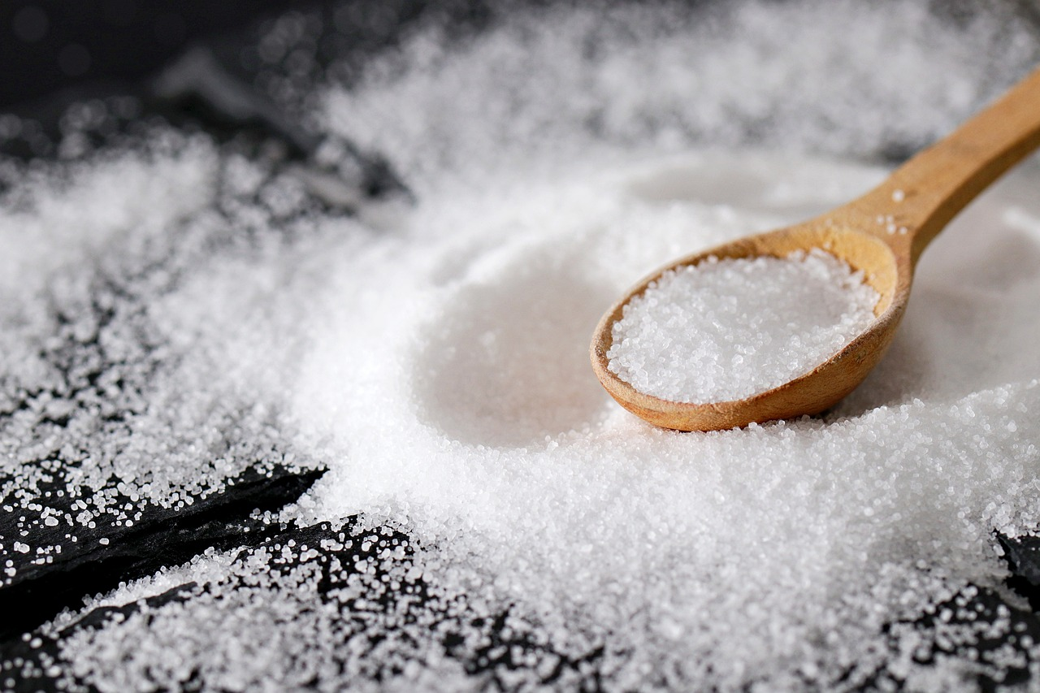
איזה חומר אני?
מספר 10
Notes:
מלח בישול

Slide 13
מאילו חומרים עשויים העצמים?
סמנו בדף התשובות V ליד כל תשובה נכונה.
מספר 1:
מספר 2:
מספר 3:
מספר 4:
מספר 5:
מספר 6:
מספר 7:
מספר 8:
מספר 9:
מספר 10:
Notes:
לאחר ביצוע המשימה, מבקשים מהתלמידים לומר את התשובות. הפתרון נמצא בשקופית הבאה.

Slide 14
פתרון החידות
סמנו בדף התשובות V ליד כל תשובה נכונה.
מספר 1: זכוכית
מספר 2: חול
מספר 3: אבן (גיר)
מספר 4: ברזל
מספר 5: פלסטיק
מספר 6: עץ
מספר 7: כותנה
מספר 8: פחם
מספר 9: נחושת
מספר 10: מלח

Slide 15
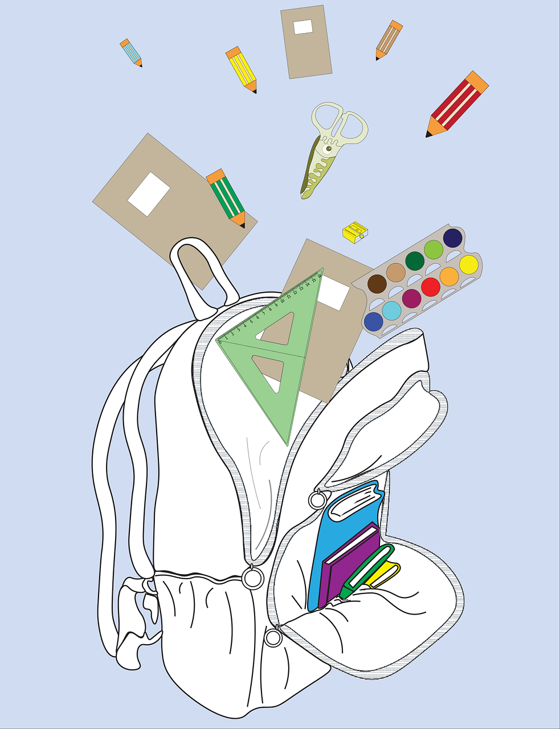
אנחנו והחומרים
שיח בכיתה
הביאו דוגמאות נוספות של חומרים שאתם מכירים?
זהו: מאילו חומרים עשוי הילקוט שלכם ומהחפצים שיש בתוכו.
אילו שימושים אנו עושים בחומרים בבית?
מדוע חשובים לנו כל כך החומרים?
Notes:
תשובות:
זהב, מים, כספית, ארד, כסף, נפט, חמצן, שמן, כוהל.
לדוגמה: התיק מבד, עפרון מעץ ומגרפיט, קלמר מפלסטיק, סרגל, מפלסטיק, מחק מגומי.
אנו משתמשים בבית בחומרים למגוון שימושים: בישול ואפייה, ניקיון, בריאות (תרופות) – כל החפצים עשויים מחומרים.
ללא חומרים לא היינו יכולים לחיות – גופנו עשוי מחומרים. ללא החומרים לא היינו יכולים לעשות את מה שתואר בשאלה 3.

Slide 16
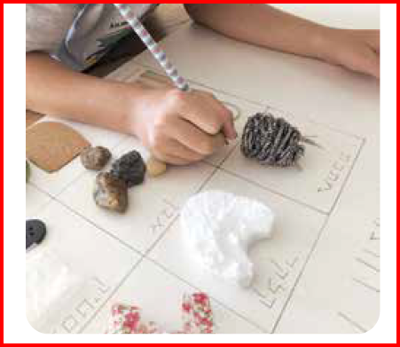
מכינים לוח חומרים
הנחיות
משימה קבוצתית
משימתכם היא להכין לוח חומרים.
אספו דוגמיות של חומרים מהסביבה
ומהבית והביאו לכיתה.
הביאו: מספרים, סרגל, דבק פלסטי,
עיפרון וצבעים.
את הבריסטול תקבלו מהמורה.
Notes:
מציעים לסכם את הלמידה בהכנת לוח חומרים קבוצתי. מוצע להקדיש לפעילות לפחות 40 דקות. פועלים על פי ההנחיות שבשקופית זו ובשקופית שאחריה.

Slide 17
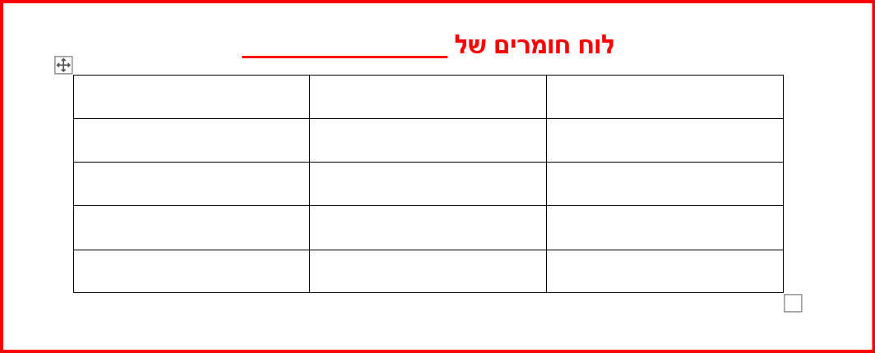
מכינים לוח חומרים (המשך)
המשך הנחיות
משימה קבוצתית
בחרו 12 חומרים שאותם תרצו להציג בלוח החומרים.
שרטטו על הבריסטול בעזרת סרגל ועיפרון טבלה שיש בה לפחות 12 משבצות.
כתבו בכל משבצת שם חומר אחד.
הדביקו בכל משבצת דוגמית של החומר.
כתבו מעל הטבלה כותרת: לוח החומרים של...
קשטו את הטבלה.
הציגו את לוח החומרים שלכם בכיתה.

Slide 18
שאילת שאלות
מה הייתם רוצים ללמוד על חומרים?
נסחו שאלות.
השתמשו במילות שאלה כגון:
היכן? איך? מה? מדוע? למה? מתי?
עיינו בשער "חומרים בסביבה", עמודים: 32-6
גלו נושאים מעניינים שהייתם רוצים ללמוד על חומרים.
Notes:
מסיימים את הפתיחה בשאילת שאלות כדי לעורר סקרנות. מפנים את התלמידים לשער "חומרים בסביבה", עמודים 32-6, מבקשים מהם לעלעל בספר ולגלות נושאים שהיו רוצים ללמוד על חומרים.

Slide 19
מציירים על אבנים
Notes:
רשות

Slide 20
Notes:
שימו לב: באתר במבט חדש, כיתה ג, תמצאו טבלת תכנון לימודים, מערכי שיעור ומצגות מלוות. בהצלחה!!!

